Slide 1
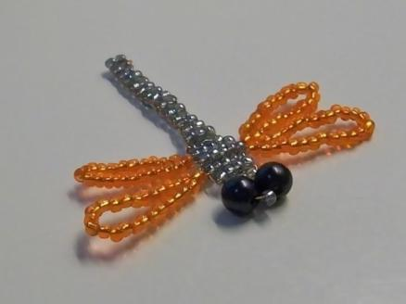
стрекоза
Из
бисера
Выполнила:
учитель технологии
1 – ой категории
МБОУ СОШ № 13 г. Азов
Семенец Ольга Ивановна

Slide 2
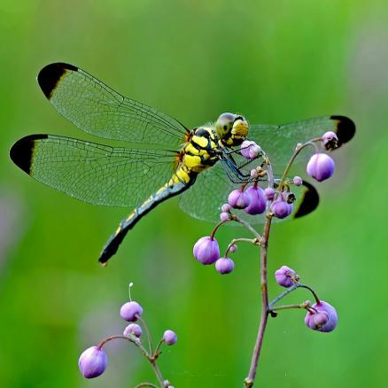
Ах, какая стрекоза!
Только крылья да глаза!
В воздухе трепещет
И на солнце блещет.

Slide 3
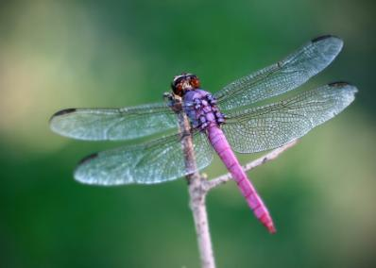
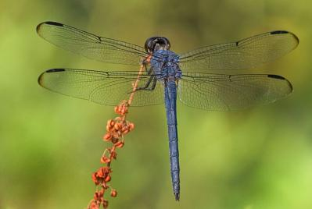
Стрекоза.
Эти хрупкие создания, являющиеся, без сомнения, украшением нашей планеты. Стрекозы — хищники, так как они питаются различными мелкими насекомыми, чаще всего комарами. Стрекозы летают с огромной скоростью – могут самолет обогнать.

Slide 4

Cегодня, мы, с вами превратим россыпь разноцветных крупинок бисера и бусин в красавицу стрекозу, и поселим ее на нашей волшебной полянке.

Slide 5

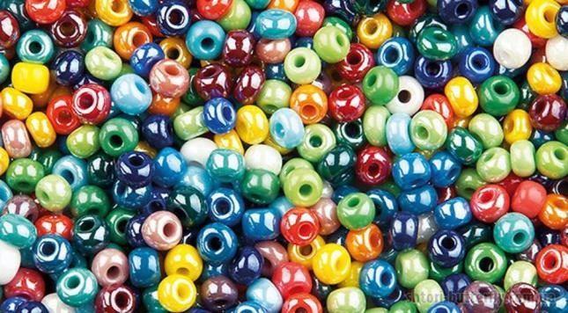
Бисер
Бисер (бусины) — маленькие декоративные объекты с отверстием для нанизывания на нитку, леску или проволоку.

Slide 6
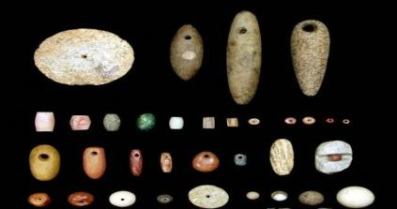
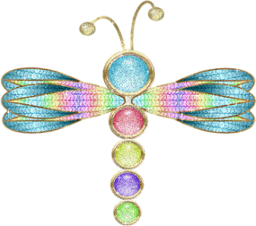
История происхождения бисера
Родина бисера – Древний Египет, где бисер возник 6000 лет назад. История возникновения бисера очень тесно связана с историей открытия стекла.
Древняя легенда рассказывает об этом: торговцы везли из Африки груз соды, высадились на ночлег на песчаный берег моря и разложили костер. Обложили очаг за отсутствием камней кусками соды, а утром обнаружили в золе прозрачные и твердые кусочки стекла.

Slide 7
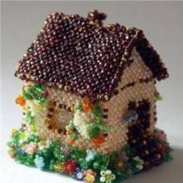
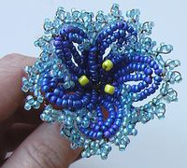
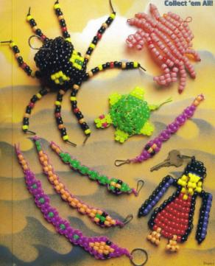
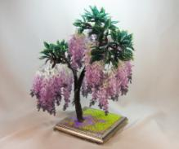
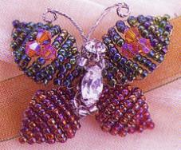
Бисероплетение – это
Бисероплетение – это искусство работы с бисером, из которого создают уникальные вещи. Красота изделий из бисера просто поражает, как и их разнообразие.

Slide 8
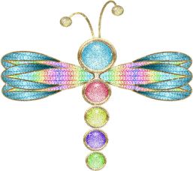


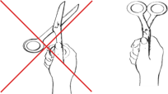
Техника безопасности при выполнении работы!
-Бисер нельзя брать в рот
- Осторожно обращаться с проволокой, чтобы не уколоться
- Ножницы передавать вперед кольцами

Slide 9

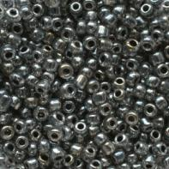
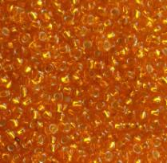

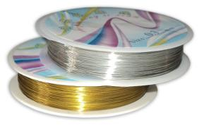

Практическая работа.
Для создания насекомого нам понадобится:
-оранжевый и серый бисер № 11;
-2 крупные черные бисерины;
-50 см медной проволоки диаметром 0,2 мм.
- ножницы

Slide 10
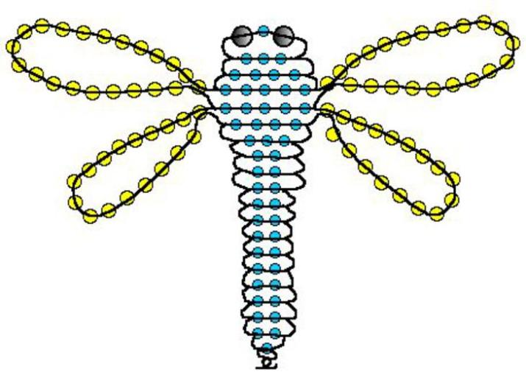
Схема

Slide 11
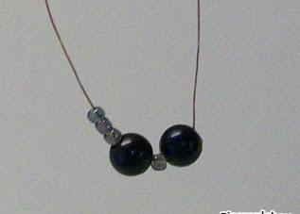
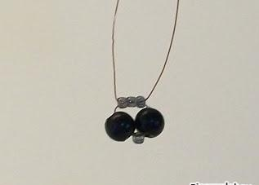
Шаг 1
Начинаем плетения с головы.
Берем проволоку и набираем 1 чёрную, 1 серую, 1 чёрную и 3 серых бисерины и закрываем ряд за 3 серые бисеринки.

Slide 12
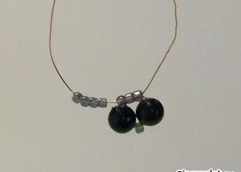
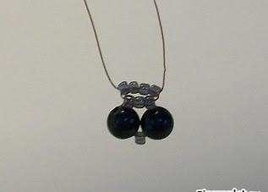
Шаг 2
Набираем 4 серых бисерины для третьего ряда и пропускаем через них соседний конец проволочки.

Slide 13
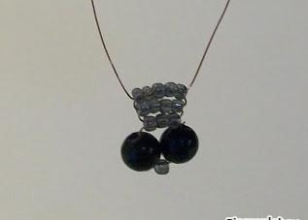
Шаг3
Для следующего ряда нужно 5 серых бисеринок, техника плетения та же.

Slide 14
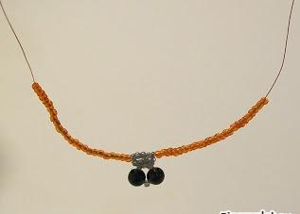
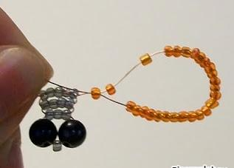
Шаг 4
Дальше начинаем плести крылышки стрекозы, а именно первый их ряд: на каждый конец проволочки надеваем 26 бисерин оранжевого цвета, делаем петлю, пропуская проволоку через первую набранную бисерину.

Slide 15
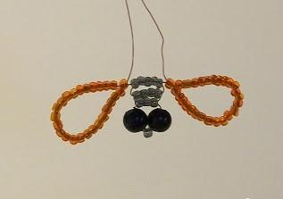
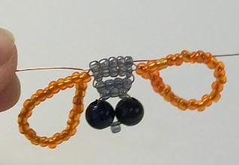
Шаг 5
Затягиваем проволочку, выравниваем петли и продолжаем плести туловище, наберая 5 бисерин серого цвета.

Slide 16
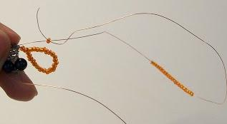
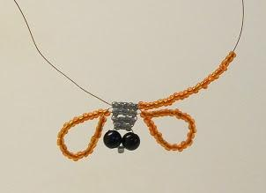
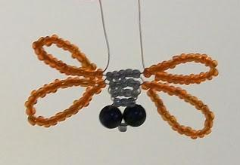
Шаг 6
Делаем второй ряд аналогичная до первого ряда, только с той разницей, что набирать нужно 23 оранжевые бисерины.
2
1
3

Slide 17
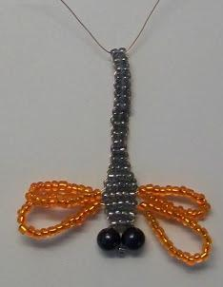
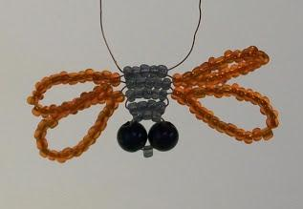
Шаг 7
Дальше плетем по такому принципу:
6 ряд: 5 серых б.,
7 ряд: 4 серых б .,
7 ряд: 4 серые б.,
8 ряд: 3 серые б.,
9-21 ряд: 2 серые б.

Slide 18
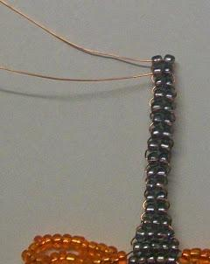
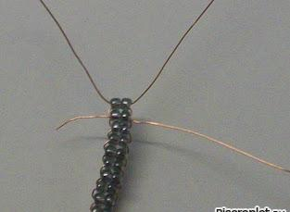
Шаг 8
Теперь нужно закрепить проволоку: продеваем ее через предпоследний ряд, скручиваем, обрезаем лишнее и прячем концы внутри работы.

Slide 19
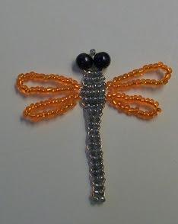
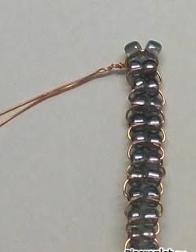
Стрекоза готова!

Slide 20
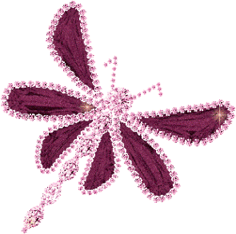
СПАСИБО
ЗА
ВНИМАНИЕ!

Slide 21
Используемые активные ссылки
http://znayka.net/images/hands/17822/17822_1_l.jpg
http://ideya-prazdnika.ru/wp-content/uploads/2014/12/50.jpg
http://3.bp.blogspot.com/-y39w41XhFHs/TcfsM8TYuDI/AAAAAAAABOc/bRloPkZHKKA/s1600/%25D1%2581%25D1%2582%25D1%2580%25D0%25B5%25D0%25BA%25D0%25BE%25D0%25B7%25D0%25B012.JPG
http://3.bp.blogspot.com/-8oea5rArWvY/Tcfr_TtetLI/AAAAAAAABOU/xy4jMRyn8jM/s1600/%D1%81%D1%82%D1%80%D0%B5%D0%BA%D0%BE%D0%B7%D0%B010.JPG
http://poradumo.pp.ua/uploads/posts/2014-09/babka-z-bseru-svoyimi-rukami_805.jpeg
http://2.bp.blogspot.com/-AxUigvVjHsc/TcfsboJ6oAI/AAAAAAAABOs/xlbBZiQxPlo/s1600/%25D1%2581%25D1%2582%25D1%2580%25D0%25B5%25D0%25BA%25D0%25BE%25D0%25B7%25D0%25B016.JPG
http://cantamodelleri.biz.tr/wp-content/uploads/2014/07/cantamodelleri-7.jpg
http://vnitkah.ru/wp-content/uploads/strekoza_iz_bisera_master_klass_12.jpg
http://vnitkah.ru/wp-content/uploads/strekoza_iz_bisera_master_klass_7.jpg
http://www.rukikryki.ru/uploads/posts/2014-09/1409758855_strekoza-iz-bisera-svoimi-rukami-7.jpg
http://www.rukikryki.ru/uploads/posts/2014-09/1409758852_strekoza-iz-bisera-svoimi-rukami-10.jpg
http://cdn01.ru/files/users/images/63/a8/63a8374b3796abaabb699de248bb9547.jpg
http://master-biser.do.am/_nw/0/09994844.jpg
http://cantamodelleri.biz.tr/wp-content/uploads/2014/07/cantamodelleri-12.jpg
http://vnitkah.ru/wp-content/uploads/strekoza_iz_bisera_master_klass_1.jpg

Slide 22
http://test.wool-ekat.ru/files/core/18439_image.jpg
http://www.lynix.biz/sites/default/files/imagecache/500x500/wysiwyg_imageupload/2444/Trade%20Beads%20Neolithic%20Pedants%20Beads.jpg
http://kmc-dolgopa.ucoz.ru/_pu/0/75472614.jpg
https://s-media-cache-ak0.pinimg.com/236x/ea/34/bc/ea34bcbe5000a460a4d1bb6277dc4af2.jpg
http://s-media-cache-ak0.pinimg.com/736x/ce/70/89/ce7089500cdf61e8b21d718c66053c3d.jpg
http://biser.info/files/images2node/biser.info_82027173748cfd07077e02_o.jpg
http://cs416830.vk.me/v416830208/337d/Zr2lCbC9SoE.jpg
http://agentromance.net/wp-content/uploads/2015/08/dragonfly-1365054-1279x913.jpg
http://cs9700.vk.me/u5789660/120808426/y_6273360c.jpg
http://i52.fastpic.ru/big/2013/0323/37/d0da58a3804ceee02af2c549f76c0137.jpg
http://2.bp.blogspot.com/-KHOScnMGszY/TzjfrlzkQOI/AAAAAAAAAhQ/rJXTgS9Tu3Y/s1600/nozh.png
http://mypresentation.ru/documents/97a3ad655da8100475ba67e64aaf15a5/img5.jpg
http://bisergrad.ru/data/big/00-00003838_enl.jpg
http://melangi.com.ua/IMG/arton210.jpg
http://www.beadshopscotland.co.uk/image/cache/data/acrylic%20and%20lucite/14mm%20black-550x550.jpg
http://www.odeon1.ru/images/58/Prov03.jpg
http://png-images.ru/wp-content/uploads/2015/04/04/9558/png/scissors_PNG33.png
http://www.picgifs.com/graphics/d/dragonfly/graphics-dragonfly-798699.gif

Slide 23
Маска «Бабочки»:
http://img-fotki.yandex.ru/get/4126/131624064.334/0_9fc37_803ae3ba_orig
Рамка - маска (архив): http://photoshop-help.ru/2003-ramochki-maski-skromnye-dlya-fotoshopa.html
Шаблон выполнен в программе Adobe Photoshop
автора шаблона:
учитель начальных классов
МАОУ лицея №21
города Иванова
Ранько Елена Алексеевна
Сайт: http://elenaranko.ucoz.ru/

